Slide 1


Команда
Онлайн-курс
”Как молодому человеку
заработать деньги”
Витебский бизнес-центр

Slide 2
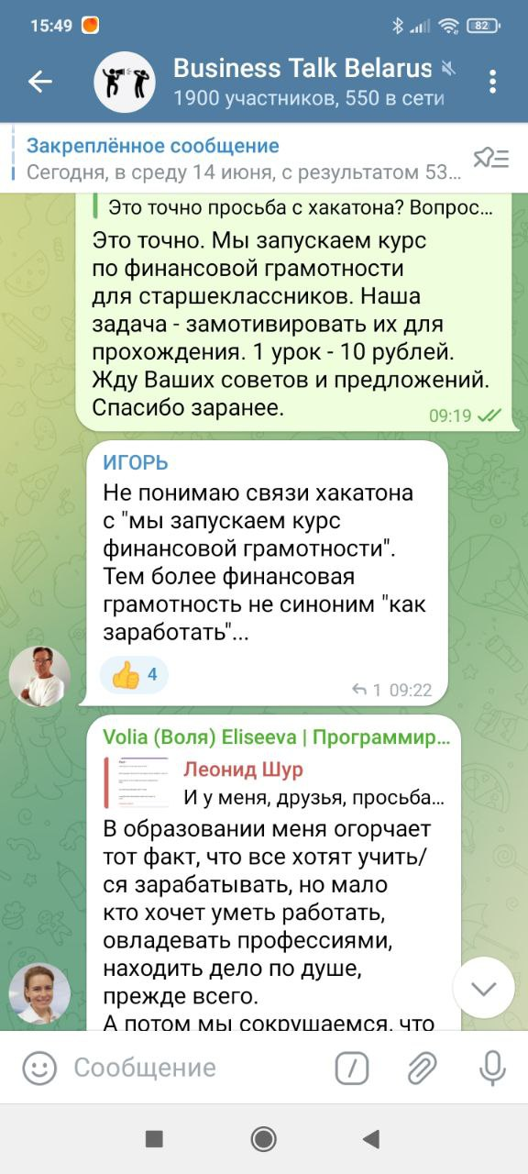
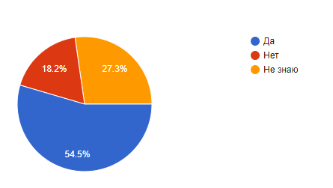
Интересно участвовать в онлайн-курсе?

Slide 3
Внутренние ПРОБЛЕМЫ молодежи
Неосознанность, недопонимание себя, своих целей | Неумение распоряжаться деньгами
Отсутствие знаний и опыта | Неправильные убеждения

Slide 4
Внешние ПРОБЛЕМЫ молодежи
Плохие отношения с родителями | Трудности в устройстве на работе
Неправильное окружение | Давление взрослых

Slide 5

Портрет потребителя
Возраст: 14-18 лет | Ценности: Свобода и заработок
Отличия: Достигаторство Дисциплина Амбиции Любовь к деньгам Рациональность Свежий взгляд | Возможности: Активность Обучаемость Трудоустройство Депозиты

Slide 6
Портрет родителя
Статус: социальное положение не ниже среднего | Ценности: воспитание детей
Отличия: образование, самостоятельность, необходимость развития | Возможности: Самостоятельность детей Избавление от своих лишних трат

Slide 7
РЕШЕНИЕ: авторская методика Леонида ШУРА
Особое расположение
в блоках,
из каждого –
еще квадрат и далее

Slide 8
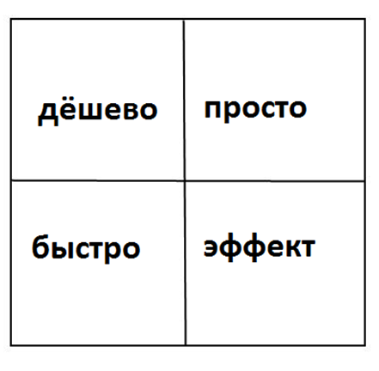
ПРЕИМУЩЕСТВА
РЕЗУЛЬТАТ: ТВОЙ личный проект
с минимумом затрат
и максимумом результатов!

Slide 9
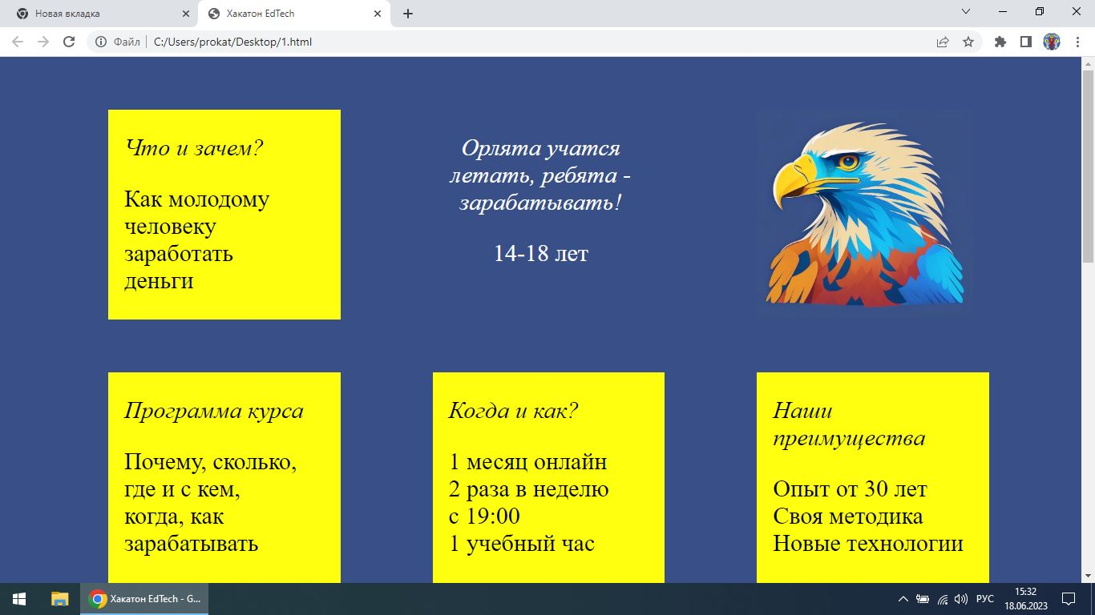
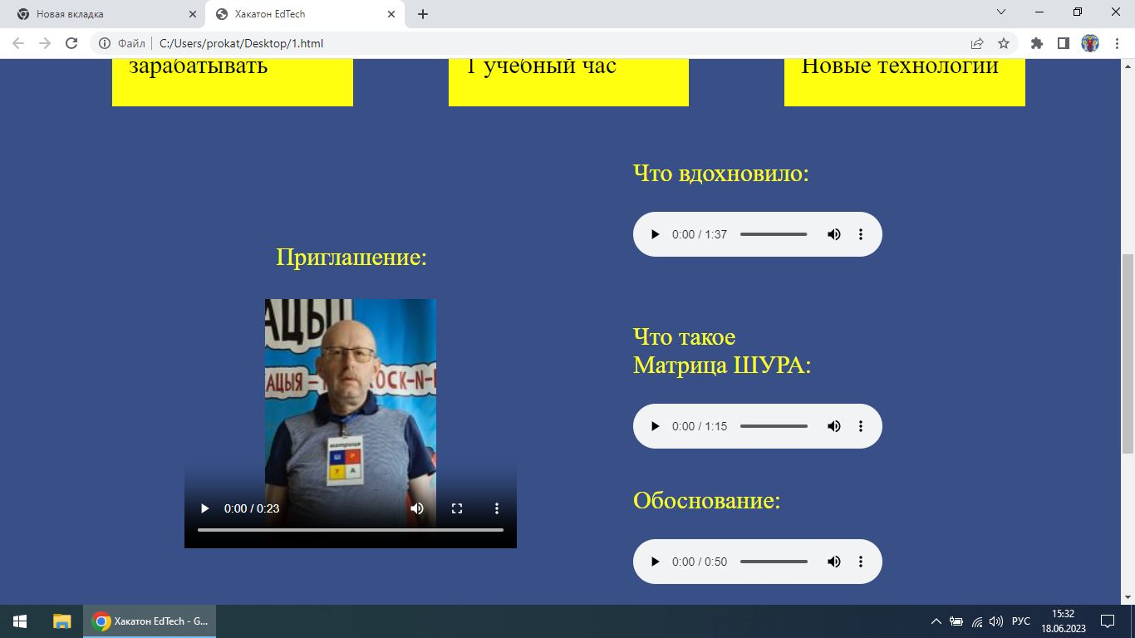
Сайт
https://github.com/RLobodenko/EdTech_Hackathon

Slide 10
Программа курса
Почему надо зарабатывать?
Кому надо зарабатывать?
Сколько надо зарабатывать?
Где зарабатывать?
С кем зарабатывать?
Когда зарабатывать?
Как можно зарабатывать?
Как нельзя зарабатывать?
Экономика
Маркетинг
Курс для любой страны

Slide 11
ПРОДВИЖЕНИЕ
Ролики, посты, стримы, отзывы Полезные вебинары | Тестовая группа, конкурсы Лекции без тьюторов (60р) +консультация автора (100 р)
Рассылки Опросы Подарки потребителям (калькуляторы, советы) Партнёрские программы | Прямые продажи Референс (10-15%)

Slide 12
Прибыль с 4 месяца
Рентабельность до 32,2%

Slide 13
ИТОГИ ПРОЕКТА
Участие в других проектах Витебского бизнес-центра (финансы, личностное развитие, бизнес) | Партнёрства и продвижение партнеров (спонсоров, работодателей)
Триггер для масштабирования курсов Витебского бизнес-центра | Повышение личного и семейного благополучия

Slide 14
ПЕРСПЕКТИВЫ
Рост финансовой благополучия Витебского бизнес-центра и команды проекта | Автоматизация курса
Масштабирование проекта (Беларусь и другие страны) | Сообщество – группа участников Telegram канал

Slide 15
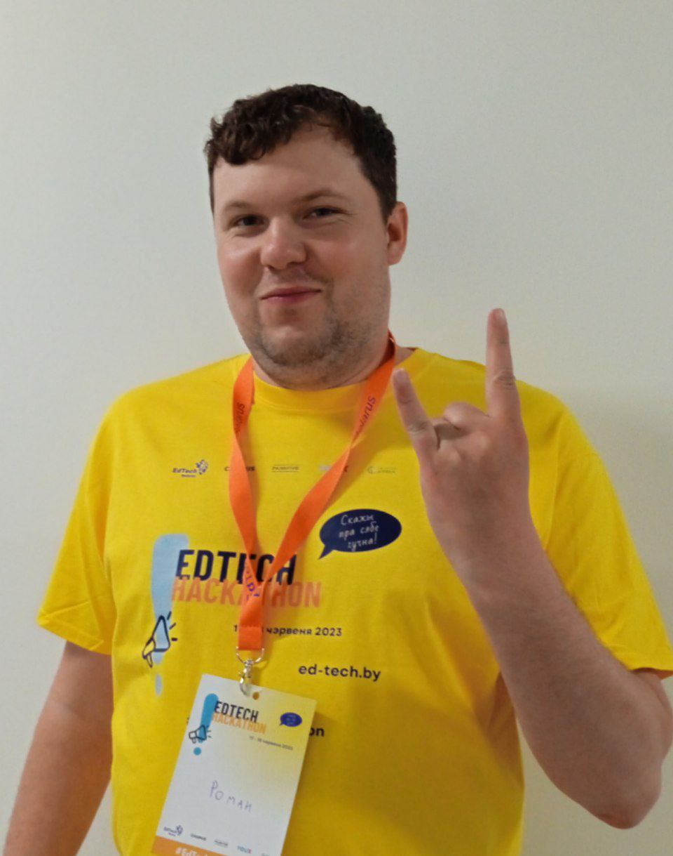
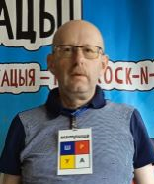
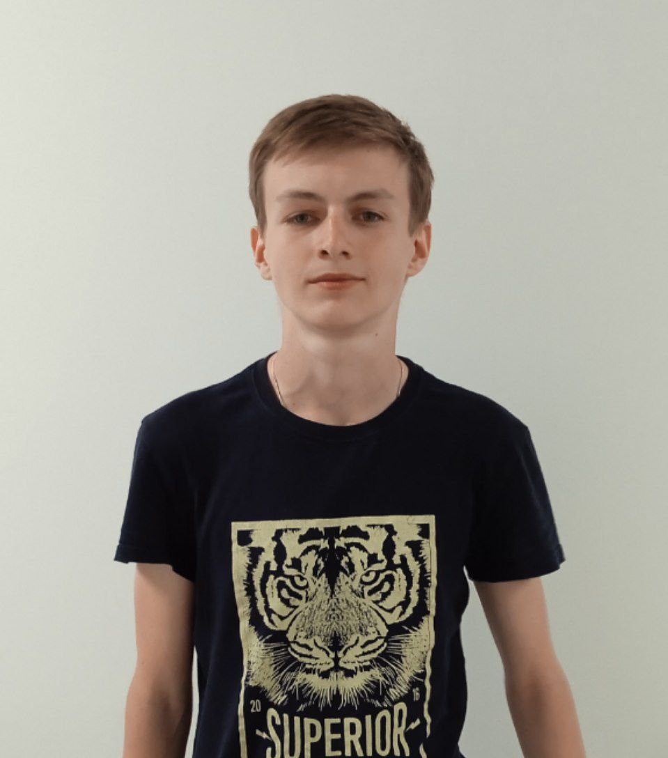
Команда
Роман
Леонид
Павел
@Roman1994Minsk
@LeanidShur
@pavelshirco

